Slide 1





Niveau
1
Français
Période 2
Semaine 2 - Séance 2

Slide 2


Pour l’enseignant
Ce support est optimisé pour un visionnage en mode diaporama sur un écran d’ordinateur.

Slide 3
Pour l’enseignant
Orientations générales

Slide 4




Pour l’enseignant
Conventions pour l’usage des supports
Pages réservées à l’enseignant
Explications et consignes à dire aux élèves
Audio enregistré (déclenchement automatique)

Slide 5








Pour l’enseignant
Pictogrammes pour la gestion de la leçon.
Modelage.
Les élèves écoutent.
Questions directes.
L’enseignant désigne des élèves.
Dites-le en arabe
Les élèves disent le mot en arabe.
Répétition chorale.
Toute la classe participe.
Lecture silencieuse.
Passage au tableau.
Un élève réalise la tâche.
Pratique autonome.
L’enseignant circule entre les rangs.
Observation.
Les élèves observent.

Slide 6




Pour l’enseignant
Matériel technique
PC + PPT
Pointeur
Projection ajustée
Matériel didactique
Livret
Ardoise

Slide 7


Pour l’enseignant
Exemples de projections bien ajustées

Slide 8
Pour l’enseignant
Organisation pédagogique

Slide 9
Pour l’enseignant
Organisation pédagogique
L’objectif de l’enseignement du français en 1ère année est d’atteindre le palier 2 en lecture (lire des mots avec des syllabes simples) ainsi que le niveau A1.1 à l’oral et à l’écrit (capacités élémentaires en compréhension et en production).
L’année est organisée en 5 périodes de 6 semaines chacune. Les 5 premières semaines de la période sont consacrées à l’étude d’un thème, tandis que la sixième semaine est réservée au rebrassage et à l’évaluation des apprentissages de la période.
Chaque semaine comprend une liste de mots de vocabulaire, un dialogue, la découverte d’un graphème et des points de langue (structures syntaxiques, conjugaison, etc.).
Chaque séance comprend 2 activités principales et s’ouvre par des rituels.
Période 1 : Je me présente
Période 2 : Ma classe
Période 3 : Ma famille et ma maison
Période 4 : Mon corps et mon alimentation
Période 5 : Ma journée

Slide 10
Pour l’enseignant
Programme de la période 2

Slide 11

Pour l’enseignant
Attendus de la période 2
CO: Compréhension Orale PO: Production Orale LF: Lecture-Fluence PE: Production Ecrite OL: Outils de Langue

Slide 12
Pour l’enseignant
Programmation thématique de la période 2
Thème : « Ma classe »
Sous-thèmes :
Semaine 1 : C’est quoi ?
Semaine 2 : Est-ce que tu as… ?
Semaine 3 : Il y a quoi dans… ?
Semaine 4 : C’est quel jour, aujourd’hui ?
Semaine 5 : Tu fais quoi en classe ?
Semaine 6 : Révision et évaluation

Slide 13
Pour l’enseignant
Programme de la semaine

Slide 14
Pour l’enseignant
Organisation de la semaine
Séance 1
Séance 4
Rituels
Vocabulaire
Écoute active du dialogue
Rituels
Acte de parole
Lecture
Séance 2
Séance 5
Rituels
Acte de parole
Lecture
Rituels
Appropriation de l'acte de parole
Écriture
Séance 3
Séance 6
Rituels
Acte de parole
Écriture
Révision de la semaine

Slide 15
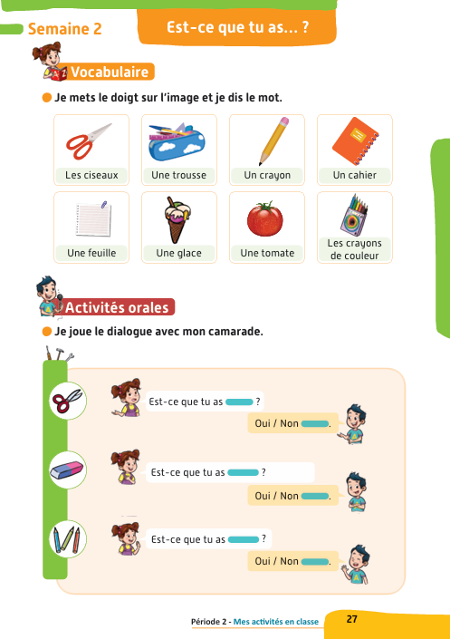
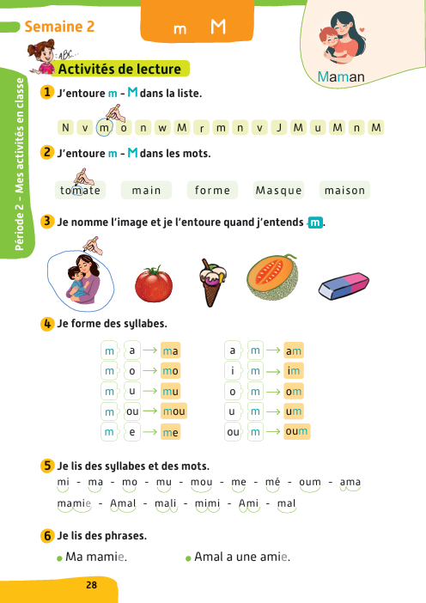
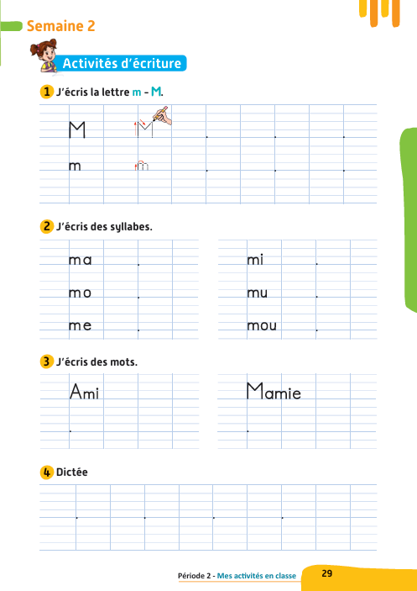
Pour l’enseignant
Contenus de la semaine 2

Slide 16
Séance 2
1. Rituel
Révision des lettres et les syllabes - révision du vocabulaire.
2. Acte de parole
Est-ce que tu as… ?
Oui, j’ai … / non, je n’ai pas … .
3. Lecture
Reconnaître la lettre m en minuscule et en majuscule.
Lire la lettre m.

Slide 17


Pour l’enseignant
Objectifs des rituels
Réviser des lettres et les syllabes étudiées.
Réviser des mots du vocabulaire.

Slide 18

Bonjour les enfants. Nous allons commencer une nouvelle leçon de français.

Slide 19
1. Rituel | 2. Acte de parole | 3. Lecture
Observez bien. C’est la lettre i.
i

Slide 20
1. Rituel | 2. Acte de parole | 3. Lecture
Observez bien. C’est la lettre l.
l

Slide 21

1. Rituel | 2. Acte de parole | 3. Lecture
Prenez vos ardoises et écrivez « il ».

Slide 22

1. Rituel | 2. Acte de parole | 3. Lecture
Levez les ardoises.

Slide 23
1. Rituel | 2. Acte de parole | 3. Lecture
Écrivez « li ».

Slide 24
1. Rituel | 2. Acte de parole | 3. Lecture
Levez les ardoises.

Slide 25


1. Rituel | 2. Acte de parole | 3. Lecture
Nous avons vu ces mots la séance précédente.
C’est quoi ?

Slide 26
1. Rituel | 2. Acte de parole | 3. Lecture
Je vais dire les mots. Répétez après moi.
une trousse
des ciseaux

Slide 27
Séance 2
1. Rituel
Révision des lettres et des syllabes - révision du vocabulaire.
2. Acte de parole
Est-ce que tu as… ?
Oui, j’ai … / non, je n’ai pas … .
3. Lecture
Reconnaître la lettre m en minuscule et en majuscule.
Lire la lettre m.

Slide 28
Pour l’enseignant
Objectifs de l’activité
S’approprier l’acte de parole :
Est-ce que tu as… ?
Utiliser des outils de langue :
Oui, j’ai … / non, je n’ai pas … .

Slide 29



1. Rituels | 2. Acte de parole | 3. Lecture
  Nous allons réécouter le dialogue entre Karim et Rita.

Slide 30
1. Rituels | 2. Acte de parole | 3. Lecture
Voici Karim et Rita. Nous allons écouter leur dialogue. Soyez attentifs.

Slide 31

1. Rituels | 2. Acte de parole | 3. Lecture
Première écoute (diffusion automatique).

Slide 32

1. Rituels | 2. Acte de parole | 3. Lecture
Je vais diffuser le dialogue une deuxième fois. Écoutez attentivement.

Slide 33
1. Rituels | 2. Acte de parole | 3. Lecture
Deuxième écoute (diffusion automatique).

Slide 34
1. Rituels | 2. Acte de parole | 3. Lecture
Rita dit « Est-ce que tu as des ciseaux ?».
Qui veut répéter ?
Est-ce que tu as des ciseaux ?

Slide 35

1. Rituels | 2. Acte de parole | 3. Lecture
Que signifie « Est-ce que tu as des ciseaux » en arabe ?
Est-ce que tu as des ciseaux ?

Slide 36


1. Rituels | 2. Acte de parole | 3. Lecture
Karim dit « Oui, j’ai des ciseaux. »
Qui veut répéter ?
Oui, j’ai des ciseaux ?

Slide 37
1. Rituels | 2. Acte de parole | 3. Lecture
Que signifie « Oui, j’ai des ciseaux. » en arabe ?
Oui, j’ai des ciseaux ?

Slide 38
1. Rituels | 2. Acte de parole | 3. Lecture
À retenir ! Oui j’ai … .
Répétez.
Oui, j’ai

Slide 39


1. Rituels | 2. Acte de parole | 3. Lecture
Est-ce que tu as une trousse ?
Qui veut répondre avec une phrase ?

Slide 40

1. Rituels | 2. Acte de parole | 3. Lecture
Est-ce que tu as un stylo ?
Qui veut répondre avec une phrase ?

Slide 41

1. Rituels | 2. Acte de parole | 3. Lecture
Est-ce que tu as des ciseaux ?
Qui veut répondre avec une phrase ?

Slide 42
Séance 2
1. Rituel
Révision des lettres et des syllabes - révision du vocabulaire.
2. Acte de parole
Est-ce que tu as… ?
Oui, j’ai … / Non, je n’ai pas … .
3. Lecture
Reconnaître la lettre m en minuscule et en majuscule.
Lire la lettre m.

Slide 43
Pour l’enseignant
Objectifs de l’activité
Reconnaître la lettre m en minuscule et en majuscule.
Lire la lettre m.

Slide 44
1. Rituels | 2. Acte de parole | 3. Lecture
C’est la lettre m. Elle fait le son « m ».
Répétez après moi « m ».
m

Slide 45
1. Rituels | 2. Acte de parole | 3. Lecture
C’est la lettre m en majuscule.
M

Slide 46
1. Rituels | 2. Acte de parole | 3. Lecture
M - m
Qui veut répéter ?
m M

Slide 47
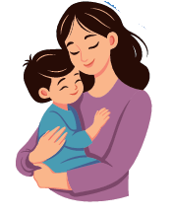
1. Rituel | 2. Acte de parole | 3. Lecture
m comme dans maman.
Dans le mot « maman », je vois la lettre m et j’entends le son « m ».
maman

Slide 48

1. Rituel | 2. Acte de parole | 3. Lecture
m comme dans melon.
Dans le mot « melon », je vois la lettre m et j’entends le son « m ».
melon

Slide 49

1. Rituel | 2. Acte de parole | 3. Lecture
m comme dans gomme.
Dans le mot « gomme », je vois la lettre m et j’entends le son « m ».
gomme

Slide 50

1. Rituel | 2. Acte de parole | 3. Lecture
Observez bien cette liste.
l m W n M h N w m

Slide 51
1. Rituel | 2. Acte de parole | 3. Lecture
Qui veut passer au tableau pour montrer la lettre m ?
l m W n M h N w m

Slide 52

1. Rituel | 2. Acte de parole | 3. Lecture
Repérez la lettre m dans la liste.
l m W n M h N w m

Slide 53
1. Rituel | 2. Acte de parole | 3. Lecture
Qui veut passer au tableau pour montrer la lettre m dans ce mot ?
tomate

Slide 54
1. Rituel | 2. Acte de parole | 3. Lecture
Observez la lettre m dans le mot.
tomate

Slide 55
1. Rituel | 2. Acte de parole | 3. Lecture
Qui veut passer au tableau pour montrer la lettre m dans ce mot ?
pomme

Slide 56
1. Rituel | 2. Acte de parole | 3. Lecture
Observez la lettre m dans le mot.
pomme

Slide 57
1. Rituel | 2. Acte de parole | 3. Lecture
Qui veut passer au tableau pour montrer la lettre m dans ce mot ?
ami

Slide 58
1. Rituel | 2. Acte de parole | 3. Lecture
Observez la lettre m dans le mot.
ami

Slide 59

1. Rituel | 2. Acte de parole | 3. Lecture
  C’est une maman. Ma-man.
  J’entends le son « m » dans maman.

Slide 60

1. Rituel | 2. Acte de parole | 3. Lecture
  C’est une tomate. To-ma-te.
  Est-ce que j’entends le son «m » dans tomate ?

Slide 61

1. Rituel | 2. Acte de parole | 3. Lecture
  C’est une glace. Glace.
  Est-ce que j’entends le son «m » dans glace ?

Slide 62
1. Rituel | 2. Acte de parole | 3. Lecture
  C’est un melon. Me-lon.
  Est-ce que j’entends le son «m » dans melon ?

Slide 63

1. Rituel | 2. Acte de parole | 3. Lecture
Prenez vos livrets et un crayon.
Si les élèves ne disposent pas de manuels, la leçon est terminée.

Slide 64
1. Rituel | 2. Acte de parole | 3. Lecture
Allez à la page 28.

Slide 65
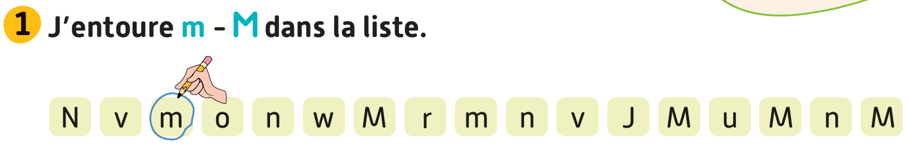
1. Rituel | 2. Acte de parole | 3. Lecture
Exercice 1 : j’entoure m – M comme dans l’exemple.
Je vais circuler entre les rangs pour vous aider.

Slide 66

1. Rituel | 2. Acte de parole | 3. Lecture
Exercice 1. Correction

Slide 67
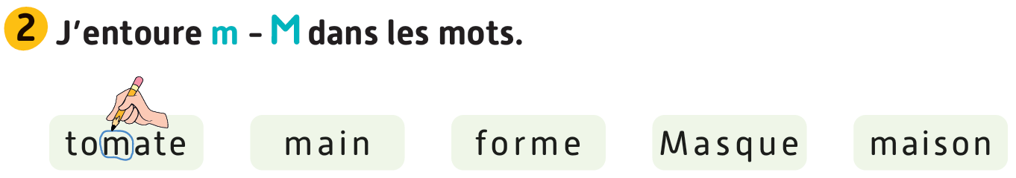
1. Rituel | 2. Acte de parole | 3. Lecture
Exercice 2 : j’entoure m – M comme dans l’exemple.
Je vais circuler entre les rangs pour vous aider.

Slide 68
1. Rituel | 2. Acte de parole | 3. Lecture
Exercice 2. Correction

Slide 69
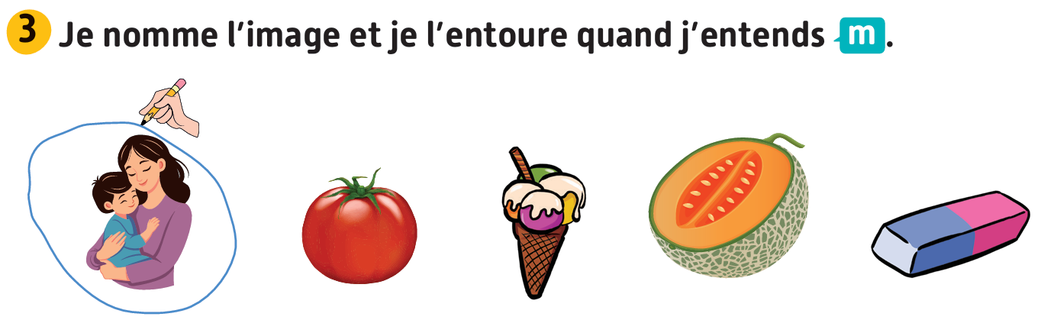
1. Rituel | 2. Acte de parole | 3. Lecture
Exercice 3. Je nomme l’image et je l’entoure quand j’entends « m »,
comme dans l’exemple.

Slide 70

1. Rituel | 2. Acte de parole | 3. Lecture
Exercice 3. Correction

Slide 71

C’est le moment de l’étoile.
Le gagnant de l’étoile est : [nom de l’élève]
Moment de l’étoile

Slide 72




Qui peut me dire pourquoi [prénom] a obtenu l’étoile ?

Slide 73
La séance d’aujourd’hui est terminée. À demain !

Slide 74

المرجو ملء الاستبيان حول الحصص الدراسية المقدمة في إطار التدريس الصريح
(استمارة موجهة للأساتذة)
مسح رمز الاستجابة السريعة (Qr code)
أو
الولوج عبر الرابط أسفله:
https://forms.gle/MPZzCzLAsK9AdG8x7

